Slide 1
Pesquisa sobre Serviços Públicos de Atendimento da Administração Pública Federal Reunião de Orientação Agosto de 2017

Slide 2



O que são Serviços Públicos de Atendimento?
Conceito do Decreto Nº 8.936 e o utilizado na pesquisa

Slide 3


Serviços Públicos
Multiplicidade de Conceitos.
Decreto Nº8936, de 19 de dezembro de 2016.
“Ação de órgãos e das entidades da Administração pública federal para atender, direta ou indiretamente, às demandas da sociedade relativas ao exercício de direito ou a cumprimento de dever”.

Slide 4



Serviços Públicos de Atendimento
Processos normatizados que realizam a entrega de um produto ou benefício a um(a) usuário(a) final, diretamente ou por meio de intermediários(as), a partir de uma ou mais interações entre Poder Público e usuários(as).
Esse estágio da pesquisa abrange somente a administração pública indireta do governo federal.

Slide 5
Requisitos
Competência
Impacto
Individualização
Padronização
Finalidade
Interação
Suficiência
Detalhes no material de apoio!

Slide 6
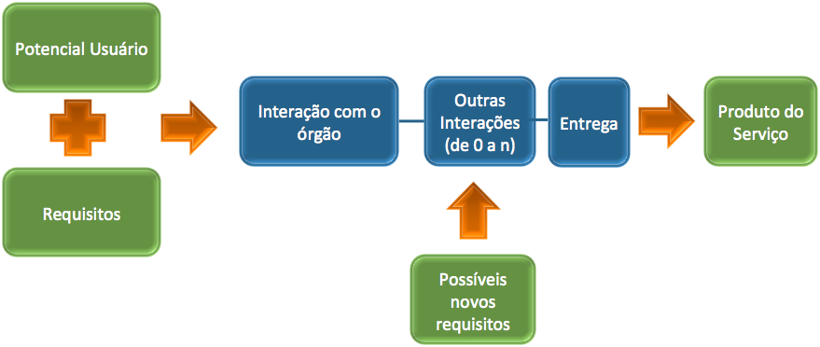
Estrutura básica aos Serviços Públicos de Atendimento

Slide 7
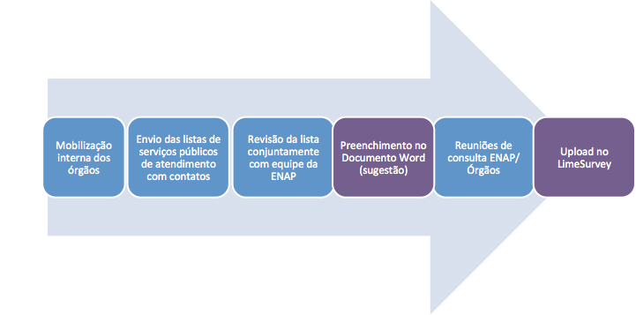
Processo de Trabalho dos Respondentes

Slide 8
Envio da Lista de Serviços
Token | Ministério - Sigla | Ministério | Serviço | Secretaria | Contato
MDSA001 | MDS | Ministério do Desenvolvimento Social | Inscrição e atualização no Cadastro Único para Programas Sociais do Governo Federal | SENARC | Ouvidoria
MDSA002 | MDS | Ministério do Desenvolvimento Social | Emissão de comprovante de cadastramento no Cadastro Único (Consulta Cidadão) | SENARC | Ouvidoria
MDSA003 | MDS | Ministério do Desenvolvimento Social | Programa Bolsa-Família- PBF | SENARC | Ouvidoria
MDSA004 | MDS | Ministério do Desenvolvimento Social | PAA Compra com Doação Simultânea – CONAB 1 | SESAN | Ouvidoria
MDSA005 | MDS | Ministério do Desenvolvimento Social | PAA Compra com Doação Simultânea – CONAB 2 | SESAN | Ouvidoria
MDSA006 | MDS | Ministério do Desenvolvimento Social | PAA Sementes-CONAB 1 | SESAN | Ouvidoria
MDSA007 | MDS | Ministério do Desenvolvimento Social | PAA Sementes-CONAB 2 | SESAN | Ouvidoria
MDSA008 | MDS | Ministério do Desenvolvimento Social | PAA Leite 1 | SESAN | Ouvidoria
MDSA009 | MDS | Ministério do Desenvolvimento Social | PAA Leite 2 | SESAN | Ouvidoria
MDSA010 | MDS | Ministério do Desenvolvimento Social | PAA Compra Direta | SESAN | Ouvidoria
MDSA012 | MDS | Ministério do Desenvolvimento Social | Programa de Fomento | SESAN | Ouvidoria
MDSA013 | MDS | Ministério do Desenvolvimento Social | Programa Cisternas (1ª água) | SESAN | Ouvidoria
MDSA014 | MDS | Ministério do Desenvolvimento Social | Cisternas 1° água – consumo humano | SESAN | Ouvidoria
MDSA015 | MDS | Ministério do Desenvolvimento Social | Programa Cisternas (2ª água) | SESAN | Ouvidoria

Slide 9
Qual a estrutura do questionário?
Parte I – Características básicas do serviço público de atendimento.
Parte II – Prestação do serviço e dos recursos disponíveis.
Parte III – Identificação, dados e nível de digitalização dos serviços.
Parte IV – Detalhamento da interação com os usuários.

Slide 10




Quais os erros mais comuns no preenchimento do questionário?

Slide 11


Exercício Prático:
Evite descrições genéricas! Exemplo: Evitar o uso de palavras como fomentar e promover, sem descrição do modo como serviço é executado até que a entrega seja feita ao usuário.
Perguntas | Respostas 1 | Respostas 2
Nome e sigla oficial (se houver) do serviço público: | Coordenação Geral de Ciência de Dados - CGCD | Diretoria de Pesquisa e Pós Graduação stricto Sensu- DPPG
Descreva, de forma breve, o serviço prestado ao seu usuário, identificando a entrega que é feita a ele: | Lei Complementar Nº123, 14 de Dezembro 2006. | Institui o Estatuto Nacional da Microempresa e da Empresa de Pequeno Porte; altera dispositivos das Leis nº 8.212 e 8.213, ambas de 24 de julho de 1991.
Qual é a ação realizada pelo(a) usuário(a) neste momento de interação? | O usuário deverá acessar o sistema e digitar os dados da rescisão. Após, digitar e emitir o TRCT ele deverá agendar a homologação; por fim homologar a rescisão na Agencia do MTE | Não há interações em nenhum momento.

Slide 12


Exercício Prático:
Atenção para os bons exemplos de respostas:
Perguntas | Respostas 1 | Respostas 2
Nome e sigla oficial (se houver) do serviço público: | Proteção Social Especial | Programa Nacional de Apoio à Captação de Água de Chuva e Outras Tecnologias Sociais de Acesso à Água
Descreva, de forma breve, o serviço prestado ao seu usuário, identificando a entrega que é feita a ele: | Os serviços de Proteção Social Especial destinam-se a famílias e indivíduos cujos direitos tenham sido violados e/ou ameaçados. São serviços que requerem o acompanhamento familiar e individual e maior flexibilidade nas soluções de proteção. Além de orientar e encaminhar os cidadãos para os serviços da assistência social ou demais serviços públicos existentes no município, também são oferecidas informações, orientação jurídica, apoio à família, apoio no acesso à documentação pessoal e estimula a mobilização comunitária. Os serviços de Proteção Social especial têm estreita interface com o sistema de Garantia de Direito exigindo, muitas vezes, uma gestão mais complexa e compartilhada com o Poder Judiciário, Ministério Público e outros órgãos e ações do Executivo. | Programa Nacional de Apoio à Captação de Água de Chuva e Outras Tecnologias Sociais de Acesso à Água - Programa Cisternas tem como finalidade promover o acesso à água para o consumo humano e animal e para a produção de alimentos, por meio de implementação de tecnologias sociais, destinado às famílias rurais de baixa renda atingidas pela seca ou falta regular de água.
Qual é a ação realizada pelo(a) usuário(a) neste momento de interação? | Conversar com a equipe da unidade (CREAS, Centro-Pop e Centros-Dia) para identificação de necessidades e verificação dos encaminhamentos necessários. | Mobilização da equipe técnica no região demandante.

Slide 13
Exercício Prático:
Descreva o passo a passo do seu usuário no serviço! As interações são nada mais que cada passo que o usuário dá no seu serviço, o “caminho” que ele precisa seguir.
Perguntas | Respostas 1 | Respostas 2
Qual é a ação realizada pelo(a) usuário(a) neste momento de interação? | Protocolar documentos | 1 – Entregar documentos na CVSDA/RDPV/SPF/MNO 2 – Ligar para o CAU/ATDV da SPF/MNO 3 - Vistoria
Qual é a ação realizada pelo(a) usuário(a) neste momento de interação? | - | -
Qual é a ação realizada pelo(a) usuário(a) neste momento de interação? | - | -

Slide 14
Exercício Prático:
Atenção para os bons exemplos de respostas:
Perguntas | Respostas 1 | Respostas 2
Qual é a ação realizada pelo(a) usuário(a) neste momento de interação? | Agendar Atendimento | Acessar o site, na área serviços, clicar em requisição e preencher os dados pedidos.
Qual é a ação realizada pelo(a) usuário(a) neste momento de interação? | Comparecer ao atendimento agendado, com a documentação requisitada, para realizar o pedido | Entrar no site, no dia previamente divulgado, e verificar o resultado de sua requisição.
Qual é a ação realizada pelo(a) usuário(a) neste momento de interação? | Comparecer, no dia informado durante o atendimento da fase anterior, na agência do órgão para receber o documento. | Em caso de aprovação, emitir e imprimir o documento de comprovação.

Slide 15





Interações: Passos do usuário no caminho do serviço
Interação 1
Agendar atendimento
Interação 2
Ir ao atendimento e realizar o pedido
Interação 3
Verificar resultado
“1º passo”
“3º passo”
“2º passo”
Interação 4
Receber certidão
“4º passo”

Slide 16
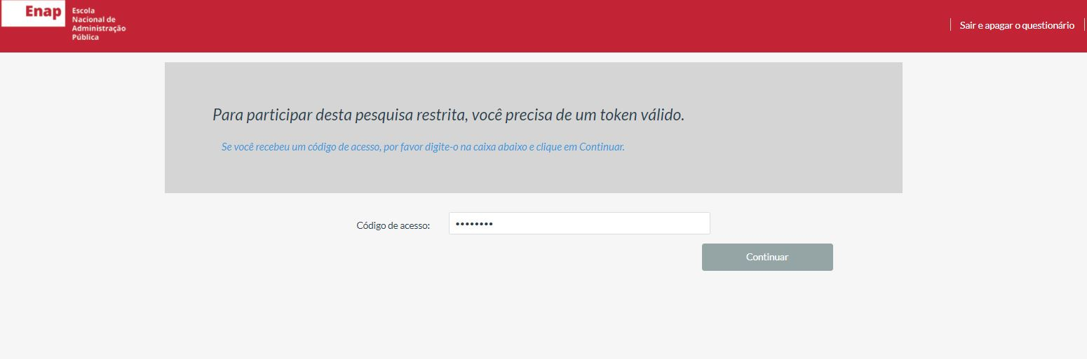
Conhecendo o Questionário

Slide 17
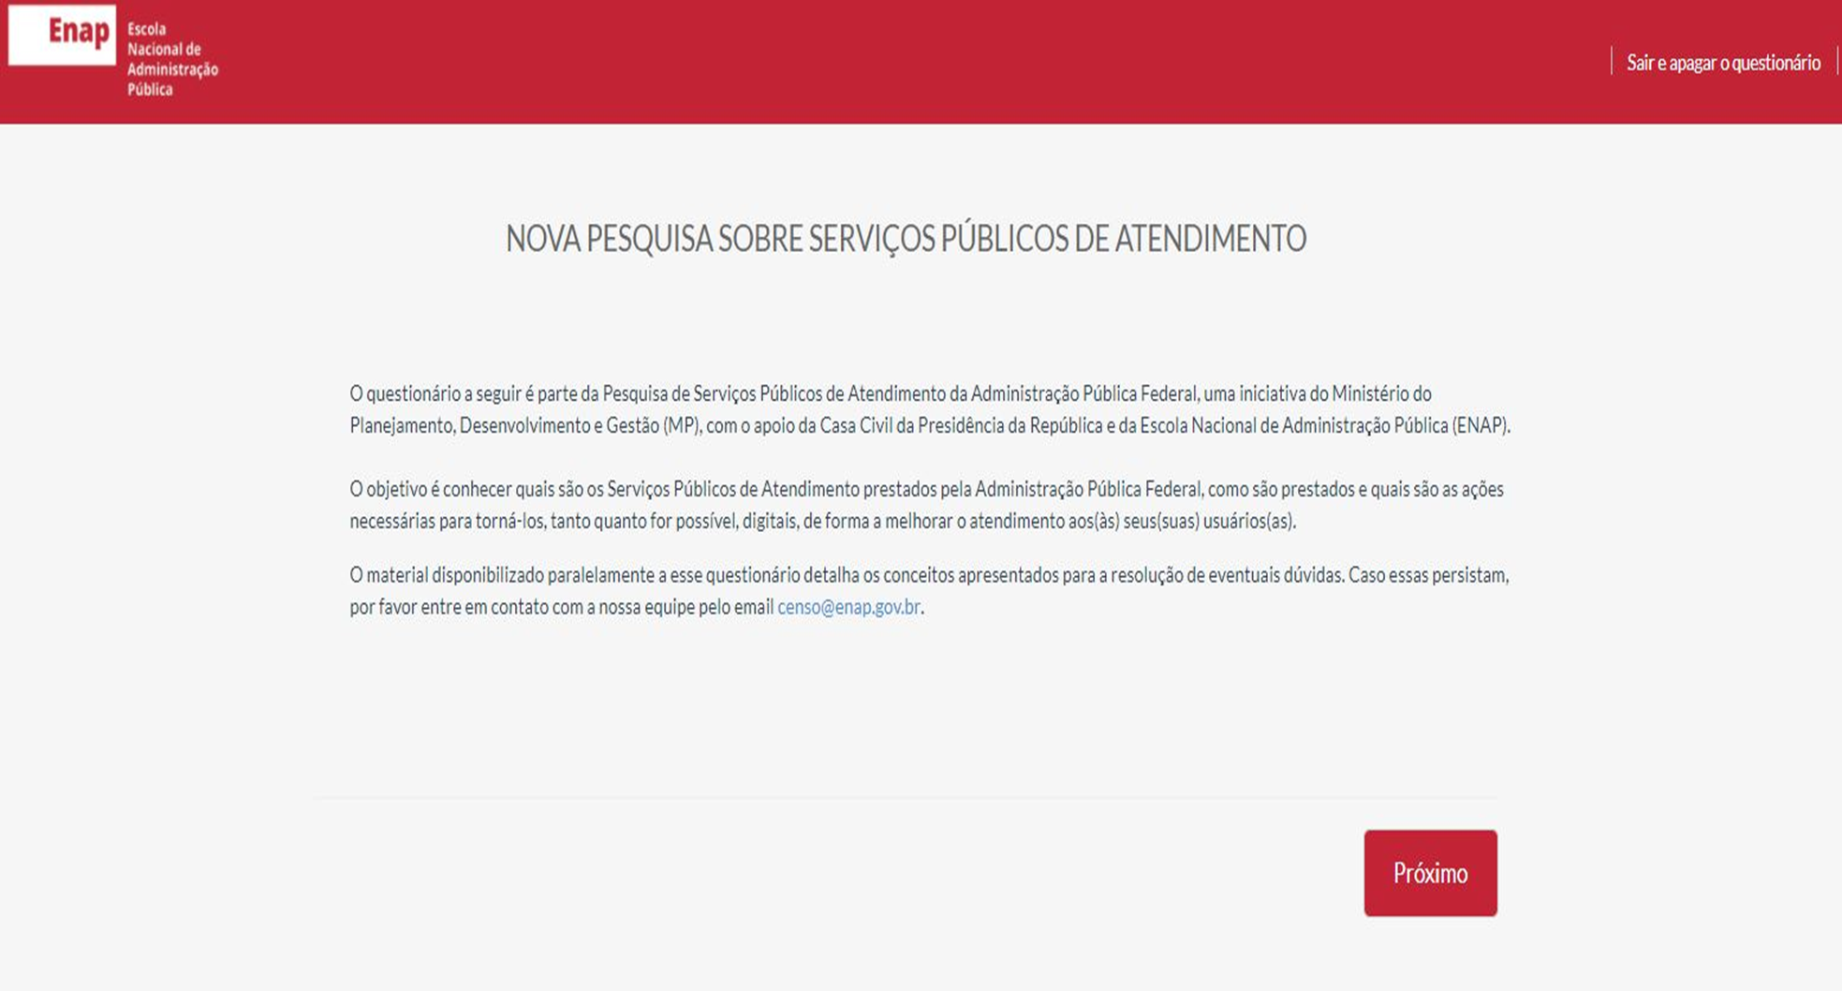
Conhecendo o Questionário

Slide 18
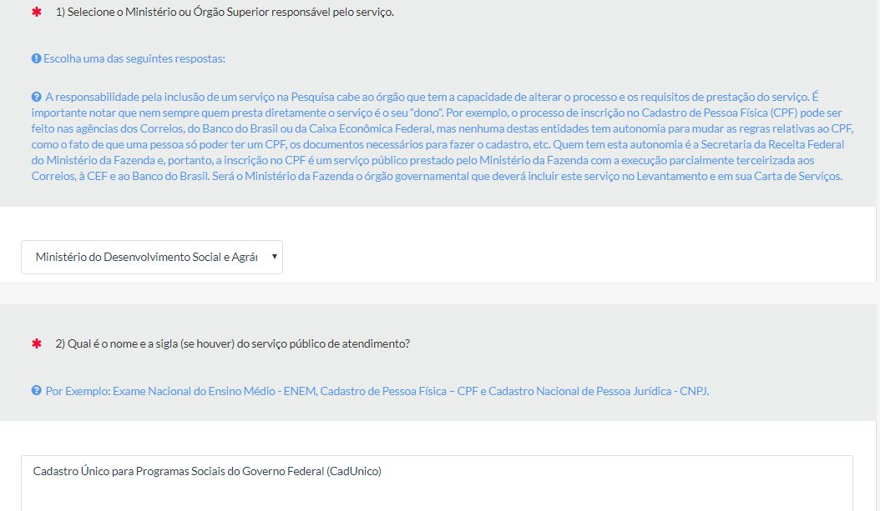
Conhecendo o Questionário

Slide 19
Perguntas norteadoras para melhorar a descrição do Serviço
Qual a finalidade da entrega do produto ou benefício? (Ex: Erradicação da pobreza, capacitação de servidores)
A quem é feita a entrega desse produto ou benefício? (Ex: prefeituras municipais, cidadãos, gestores públicos)
De que maneira o órgão da Administração Indireta atende o demandante do serviço? (transferência de recursos, financiamento, capacitação profissional, etc.)

Slide 20
Pós envio dos questionários:
Validação: Após o encerramento da pesquisa sobre os Serviços Públicos de Atendimento será realizada uma análise das descrições de todos os serviços, as interações realizadas para obtenção do produto, benefício ou cumprimento de dever, a verificação das documentações necessárias para obtenção do serviço, os locais e os canais de atendimento disponíveis. Além disso, será verificado se os respondentes identificaram de forma completa as interações realizadas entre o usuário e o órgão, iniciando pelo primeiro contato do usuário junto ao órgão até o encerramento da prestação de serviço com a entrega do produto ou benefício ao usuário.
Portal de Serviços: As informações básicas sobre os serviços colhidos pela Pesquisa sobre o Serviço Público de Atendimento servirão para alimentar o portal de serviços, disponível no site: http://www.servicos.gov.br/ plataforma virtual que buscar reunir informações sobre os serviços de atendimento oferecidos pelo Governo Federal, requisitos para obtenção dos produtos e benefícios de cada serviço, as interações que os usuários deverão passar até o encerramento da prestação do serviço e o tempo estimado para entrega.

Slide 21
Cronograma da Pesquisa
Atividades | Prazos
Kick-off Brasília- DF | 10/08/2017
Kick-off Rio de Janeiro | 11/08/2017
Solicitação da lista preliminar de serviços públicos de atendimento | 14/08/2017 a 04/09/2017
Revisão das listas pela Enap | 14/08/2017 a 12/09/2017
Data-limite para disponibilização dos questionários on-line | 12/09/2017
Preenchimento dos questionários pelos órgãos | 12/09/2017 a 15/11/2017
Validação dos questionários | 17/09/2017 a 17/11/2017
OBS: Serão realizados Webinars todos os dias 10 de cada mês da pesquisa, com o objetivo de esclarecer conceitos, apresentar resultados preliminares e esclarecer dúvidas sobre a pesquisa.

